Slide 1


Dropbox vs. Google Drive
Simone Pirschner

Slide 2
Themen
Verwendung
Anmeldung/Installation
Apps für Smartphone und Tablet
Einsatzmöglichkeiten für LehrerInnen
Einsatzmöglichkeiten mit SchülerInnen
Vergleich mit der Lernplattform
Unterschiede Dropbox und Google Drive

Slide 3
Verwendung
Netzwerk-Dateisystem
Synchronisation der Dateien zwischen verschiedenen Rechnern und Benutzern
gleichzeitig eine Online-Datensicherung

Slide 4
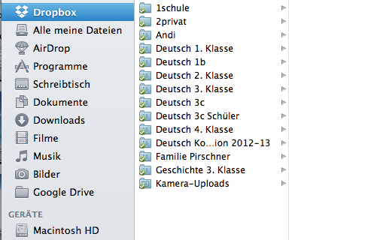

Slide 5
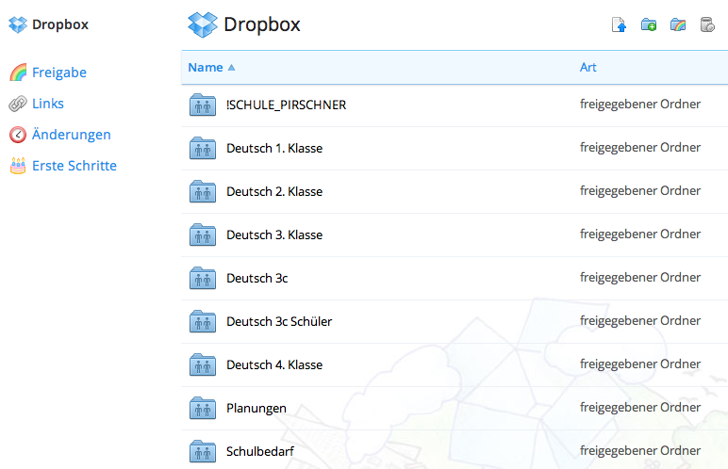

Slide 6
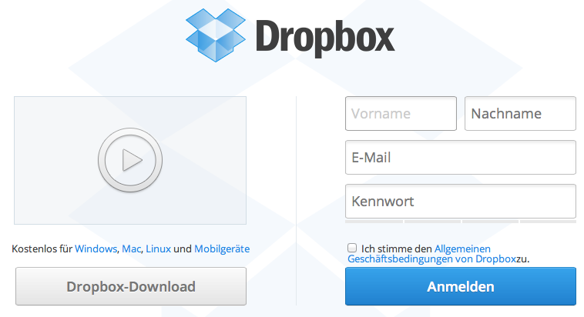
www.dropbox.com

Slide 7
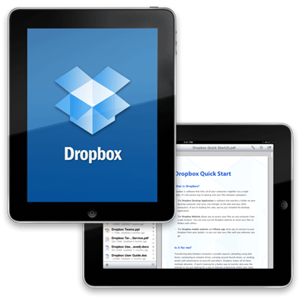
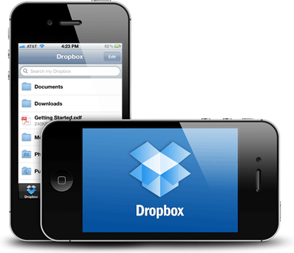
Apps für
IOS und Android

Slide 8
Einsatzmöglichkeiten für LehrerInnen
Ordner für Lehrerteams (event. auch jahrgangsweise)
- Sammlung von Unterrichtsmaterial (Arbeitsblätter, Überprüfungen, ...)
- Sammlung von Protokollen
- gemeinsame Erstellung von Schularbeiten

Slide 9
Einsatzmöglichkeiten für Lehrerteams
persönlicher Ordner
  - Installation im eigenen Schulprofil
  - Synchronisation der Dateien
  - Synchronisation bei Einsatz einer interaktiven Whiteboard
  - Datensicherung

Slide 10
Einsatzmöglichkeiten mit SchülerInnen
gemeinsamer Ordner
  - Bereitstellung von zusätzlichem Übungsmaterial (pdf, odt, doc)
  - allgemeine Informationen
  - Wochenpläne
  - Sammlung von Dateien (zB Buchvorstellungen)
  - Merktexte für Kranke (pdf)

Slide 11
Einsatzmöglichkeiten mit SchülerInnen
Ordner für einzelne SchülerInnen
  - Abgabe von Hausaufgaben
  - individuelle Aufgaben
  - Bereitstellung persönlicher Dateien (zB Video Referat)

Slide 12
Vergleich mit der Lernplattform
Dropbox/Google Drive
Lernplattform
Installation notwendig
einfacher Down- und Upload
Dateien können verändert, hinzugefügt und gelöscht werden.
Synchronisation zwischen Geräten und Benutzern
reine Onlineanwendung
Down- und Upload muss geübt werden.
Kursorganisation (themenspezifisch)
Struktur und Dateien können nicht verändert werden.

Slide 13
Dropbox vs. Google Drive
Dropbox
Google Drive
Gratisspeicher: 2 GB
Altersbeschränkung: 13 Jahre (nur in den AGBs ersichtlich)
Gratisspeicher: 5 GB
automatische Synchronisation mit Google Docs und Picasa
Zusammenspiel aller Google Anwendungen
Altersbeschränkung: 13 Jahre

Slide 14
Herzlichen Dank für Ihre Aufmerksamkeit!

